Slide 1
Metodología PSP
PROFESOR: BRENDA JUÁREZ SANTIAGO

Slide 2
¿Qué es?
El PSP se desarrolló para ayudar a los ingenieros en software a hacer bien su trabajo. En éste se enseña al ingeniero a aplicar métodos avanzados de ingeniería a sus tareas diarias. Este proceso proporciona métodos detallados de planificación y estimación donde el ingeniero aprende a tener mayor control sobre su trabajo con respecto a planes que previamente establece, así como le ayuda a producir productos de calidad, reduciendo su número de defectos inyectados

Slide 3
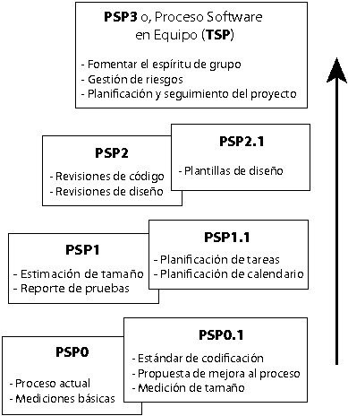

Slide 4
Beneficios de PSP
Los datos y su análisis permitirán determinar las fortalezas y debilidades.
Los datos y su análisis posterior conducirán hacia nuevas ideas para la mejora del proceso.
Se tendrá control total sobre el calendario, aceptando sólo aquellos compromisos que se puedan cumplir. Si se enfrenta con una presión no razonable, puede recurrir a la base de datos histórica de desempeño y demostrar que no es posible establecer el compromiso.
Se gana un sentido de satisfacción personal.
La parte de calidad ayudará a producir mejores productos de trabajo.
El equipo de trabajo tendrá mayor confianza porque existe una disciplina para el desarrollo de los productos.

Slide 5
Desventajas de PSP
El uso de LOC como métrica de estimación tiene sus desventajas, es dependiente del lenguaje, no todos los ingenieros están de acuerdo con lo que es una LOC lógica y son difíciles de visualizar desde la planeación y diseño
PSP sólo requiere un estimado del tiempo de interrupción, en lugar de obligar al usuario a registrar el tiempo real. Esto hace que el tiempo de interrupción estimado está sujeto a las preferencias individuales.
El método de estimación PROBE puede no ser efectivo si no existe suficiente correlación entre los datos históricos.

Slide 6
Los formatos de diseño de PSP2.1 pueden ser redundantes para programadores que tienen acceso a otras herramientas de diseño.
Es subjetivo determinar si una parte del software es reutilizable.
No todos los ingenieros ven la definición de productividad de la misma manera.
PSP esta especialmente enfocado al desarrollo de software y no toma en cuenta el tiempo empleado en la negociación de los requerimientos con el cliente. La fase de requerimientos es un componente clave en cualquier proyecto.

Slide 7
Seguir PSP al pie de la letra no es viable para muchos ingenieros. Deben ver el método como una estructura para el desarrollo de una práctica de desarrollo de software con calidad. Cada uno de los métodos debe ser ajustado a la tecnología, práctica, fortalezas y debilidades de cada desarrollador. Es importante destacar que las métricas existen para evaluar el proceso no a las personas.

Slide 8
Herramientas automatizadas
PSP requiere de herramientas que permitan
Simplificar el proceso de recolección de los datos de tiempo y defectos.
Automatizar los cálculos requeridos.
Facilitar el acceso a cada una de las formas.
Llenar automáticamente cada una de las formas con los datos registrados, eliminando la necesidad de copiar la información a mano.
El control de tiempo puede hacerse más preciso en segundos en lugar de minutos.
Implementar una guía de tareas automatizada.
Cada usuario pueda adecuar la herramienta a sus prácticas.
Salvar automáticamente los datos históricos y dejarlos listos para su análisis.

Slide 9
